Slide 1
0609 meeting

Slide 2
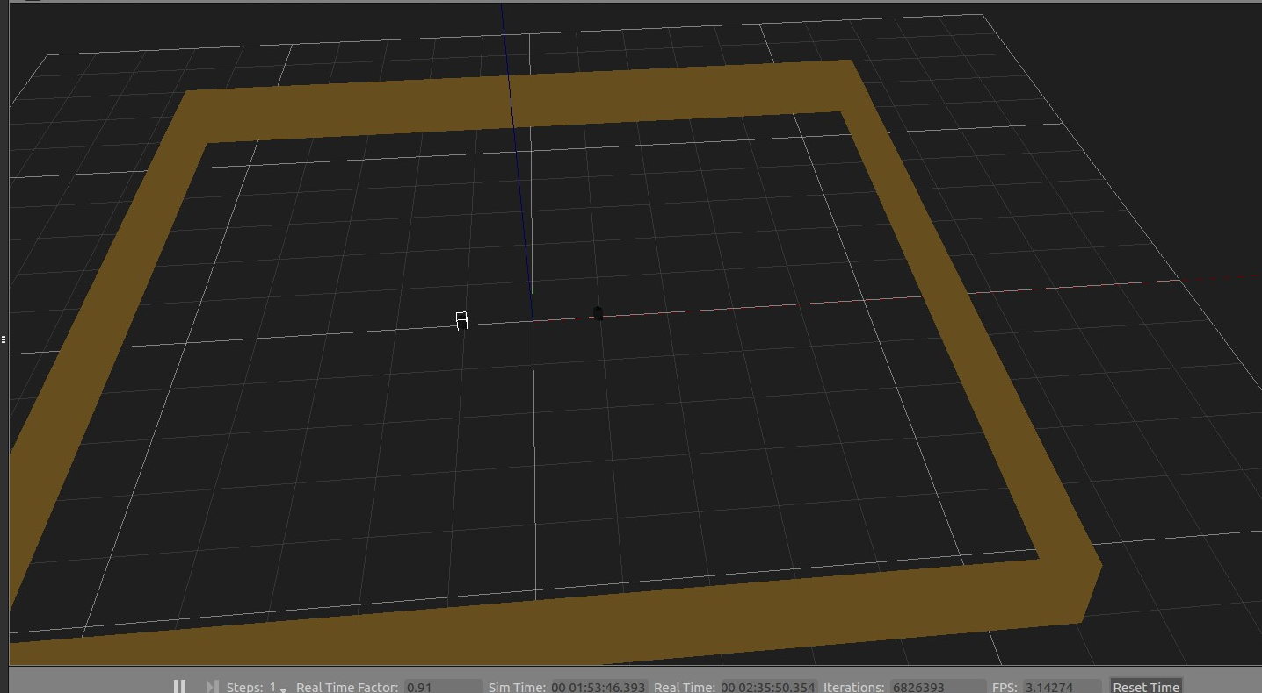
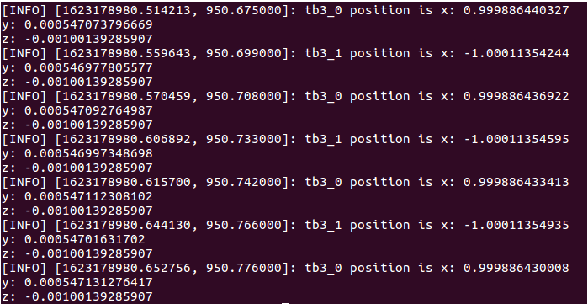
Data(position)

Slide 3
Problem
寫listener和talker問題
資料夾與檔案架構

